Slide 1
Пән:
Алгебра
Сынып:
8
Тоқсан:
I
Мұғалім:

Slide 2

Сабақтың тақырыбы:
Бөлшек бөлімін иррационалдықтан арылту

Slide 3
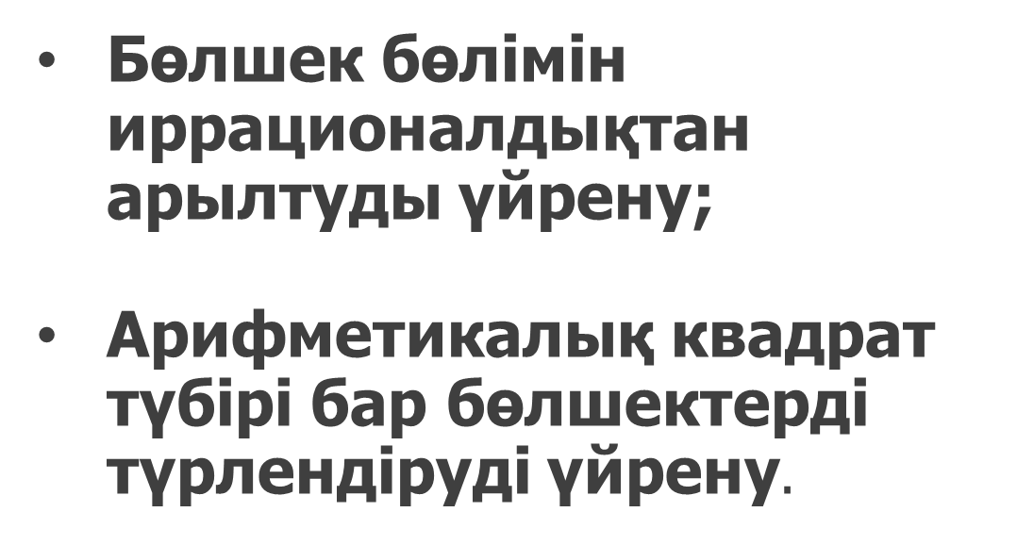
Бүгінгі сабақта:
Бөлшек бөлімін иррационалдықтан арылтуды үйрену;
Арифметикалық квадрат түбірі бар бөлшектерді түрлендіруді үйрену$.$

Slide 4
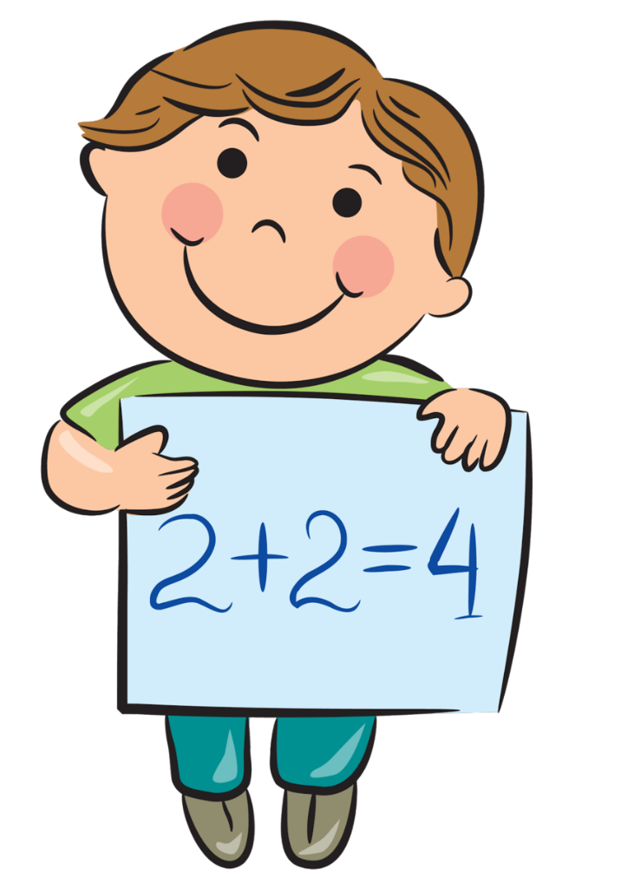
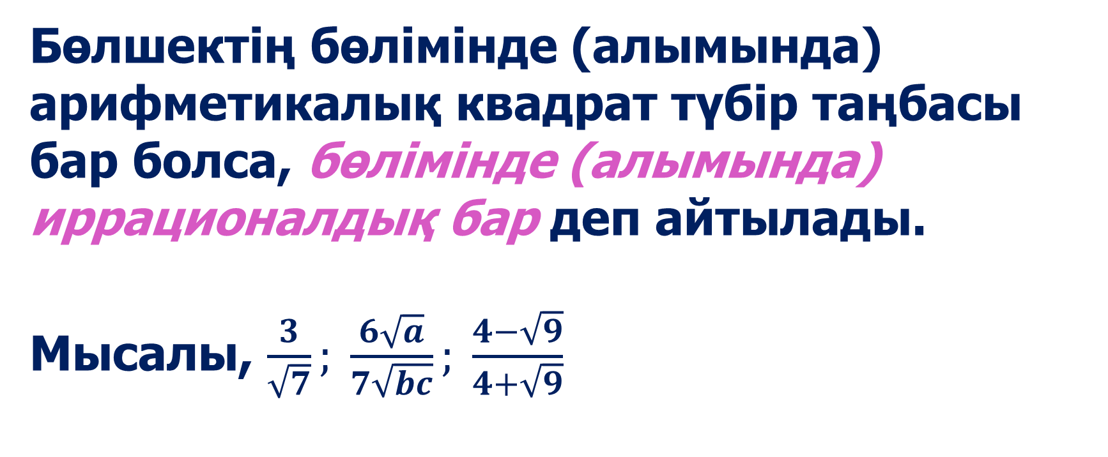
Бөлшектің бөлімінде (алымында) арифметикалық квадрат түбір таңбасы бар болса, бөлімінде (алымында) иррационалдық бар деп айтылады.
Мысалы, $\frac{3}{\sqrt{7}}; \frac{6\sqrt{a}}{7\sqrt{bc}}; \frac{4−\sqrt{9}}{4+\sqrt{9}}$

Slide 5
Бөлшектің бөліміндегі (алымындағы) иррационалдықтан босату деп бөлімінде (алымында) арифметикалық квадрат түбір таңбасы болмайтын бөлшекке келтіруді айтады.

Slide 6
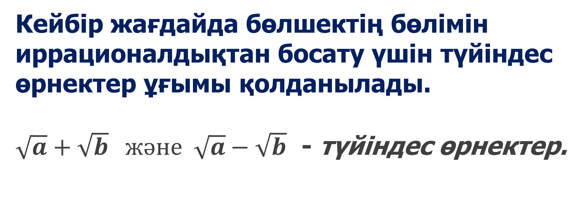
Кейбір жағдайда бөлшектің бөлімін иррационалдықтан босату үшін түйіндес өрнектер ұғымы қолданылады.
$\sqrt{a}+\sqrt{b} және \sqrt{a}−\sqrt{b}$ - түйіндес өрнектер.

Slide 7
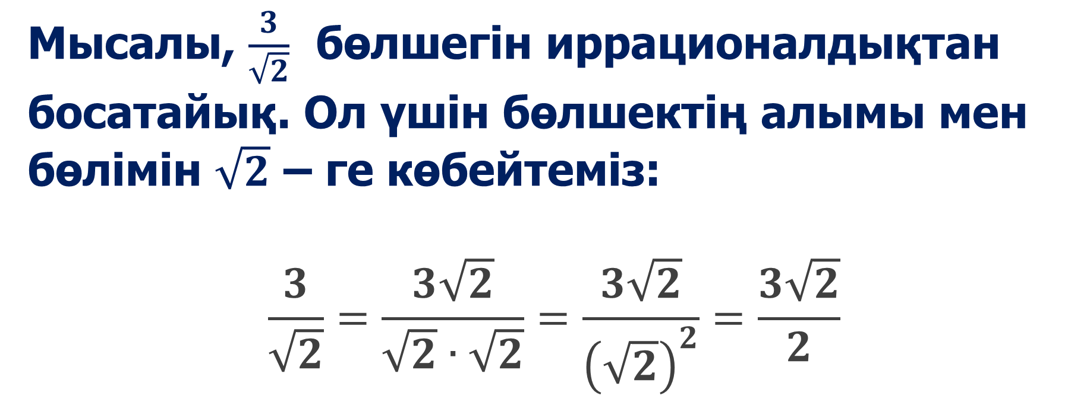
Мысалы, $\frac{3}{\sqrt{2}}$ бөлшегін иррационалдықтан босатайық. Ол үшін бөлшектің алымы мен бөлімін $\sqrt{2}$ – ге көбейтеміз:
$$\frac{3}{\sqrt{2}}=\frac{3\sqrt{2}}{\sqrt{2}∙\sqrt{2}}=\frac{3\sqrt{2}}{{\left(\sqrt{2}\right)}^{2}}=\frac{3\sqrt{2}}{2}$$

Slide 8
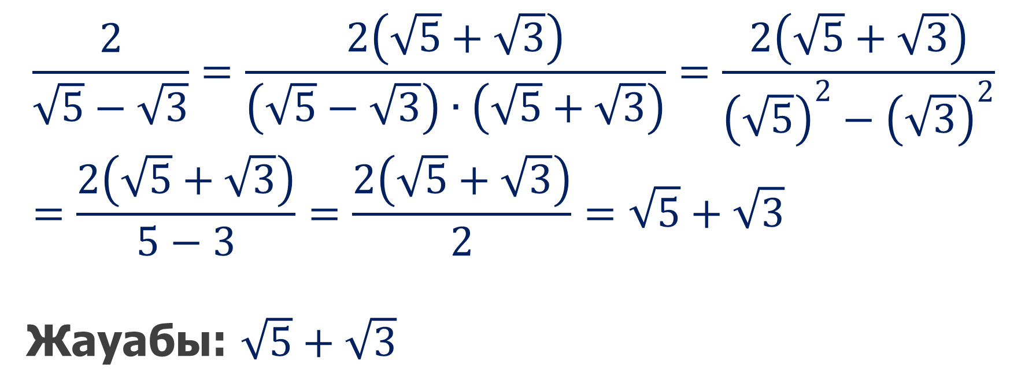
Бөлшектің бөлімін иррационалдықтан босатыңыз:
$$\frac{2}{\sqrt{5}−\sqrt{3}}=\frac{2\left(\sqrt{5}+\sqrt{3}\right)}{\left(\sqrt{5}−\sqrt{3}\right)∙\left(\sqrt{5}+\sqrt{3}\right)}=\frac{2\left(\sqrt{5}+\sqrt{3}\right)}{{\left(\sqrt{5}\right)}^{2}−{\left(\sqrt{3}\right)}^{2}}=\frac{2\left(\sqrt{5}+\sqrt{3}\right)}{5−3}=\frac{2\left(\sqrt{5}+\sqrt{3}\right)}{2}=\sqrt{5}+\sqrt{3}$$
Жауабы: $\sqrt{5}+\sqrt{3}$

Slide 9
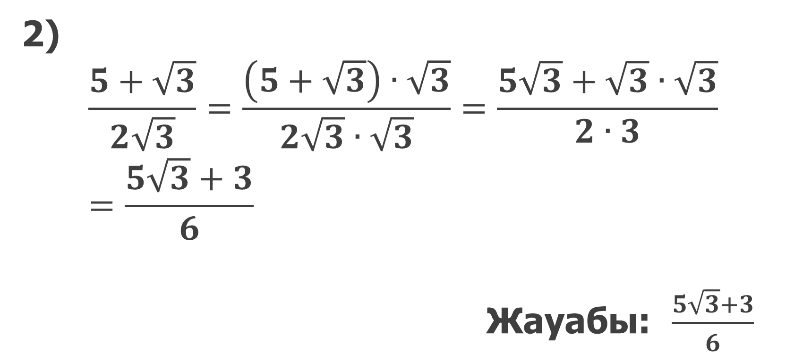
2)
$$\frac{5+\sqrt{3}}{2\sqrt{3}}=\frac{\left(5+\sqrt{3}\right)∙\sqrt{3}}{2\sqrt{3}∙\sqrt{3}}=\frac{5\sqrt{3}+\sqrt{3}∙\sqrt{3}}{2∙3}=\frac{5\sqrt{3}+3}{6}$$
Жауабы: $\frac{5\sqrt{3}+3}{6}$

Slide 10

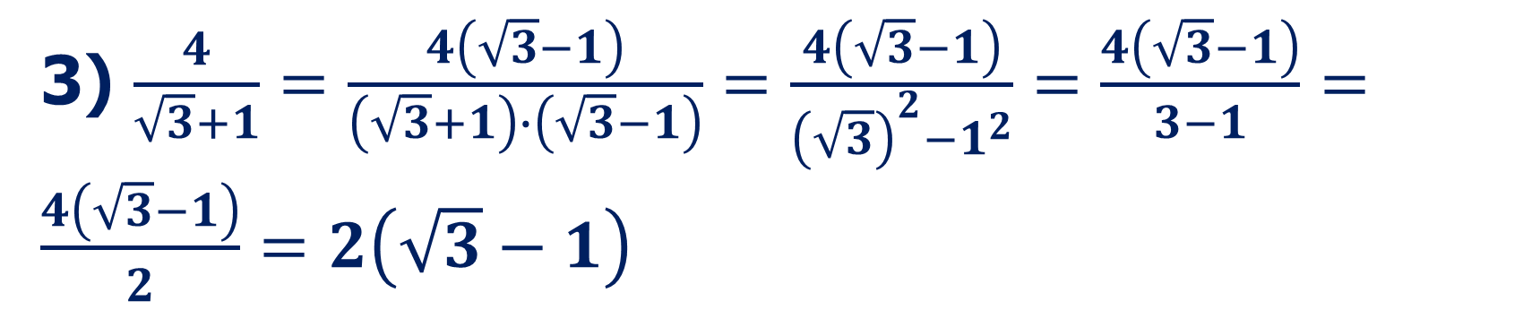
3) $\frac{4}{\sqrt{3}+1}=\frac{4\left(\sqrt{3}−1\right)}{\left(\sqrt{3}+1\right)∙\left(\sqrt{3}−1\right)}=\frac{4\left(\sqrt{3}−1\right)}{{\left(\sqrt{3}\right)}^{2}−1^{2}}=\frac{4\left(\sqrt{3}−1\right)}{3−1}=\frac{4\left(\sqrt{3}−1\right)}{2}=2\left(\sqrt{3}−1\right)$
$$a^{2}−b^{2}=\left(a−b\right)\left(a+b\right).$$

Slide 11
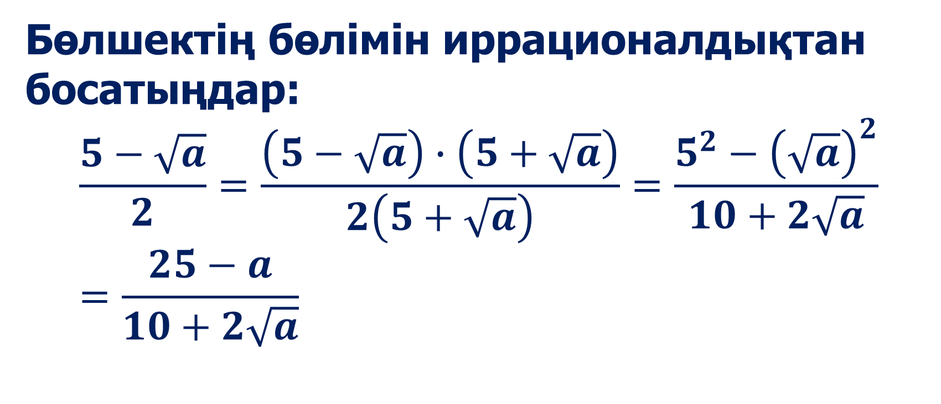
Бөлшектің бөлімін иррационалдықтан босатыңдар:
$$\frac{5−\sqrt{a}}{2}=\frac{\left(5−\sqrt{a}\right)∙\left(5+\sqrt{a}\right)}{2\left(5+\sqrt{a}\right)}=\frac{5^{2}−{\left(\sqrt{a}\right)}^{2}}{10+2\sqrt{a}}=\frac{25−a}{10+2\sqrt{a}}$$
$$a^{2}−b^{2}=\left(a−b\right)\left(a+b\right).$$

Slide 12
Қорытындылай келе:
Бөлшек бөлімін немесе алымын иррационалдықтан арылтуды үйрендік;
Түйіндес өрнектер ұғымы мен таныстық;
Есеп шығару барысында түрлендіруді қолдандық.

